Slide 1
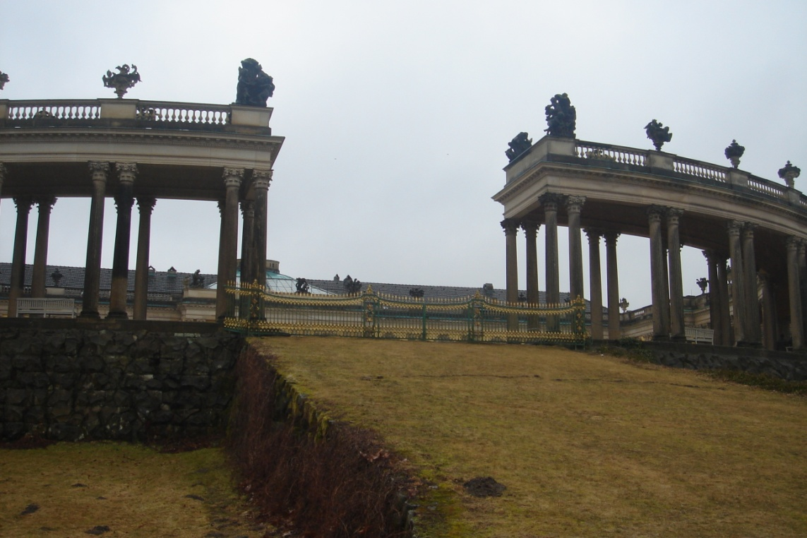
Rallye photo A:
Une journée à Potsdam: a la recherche du passé.

Slide 2
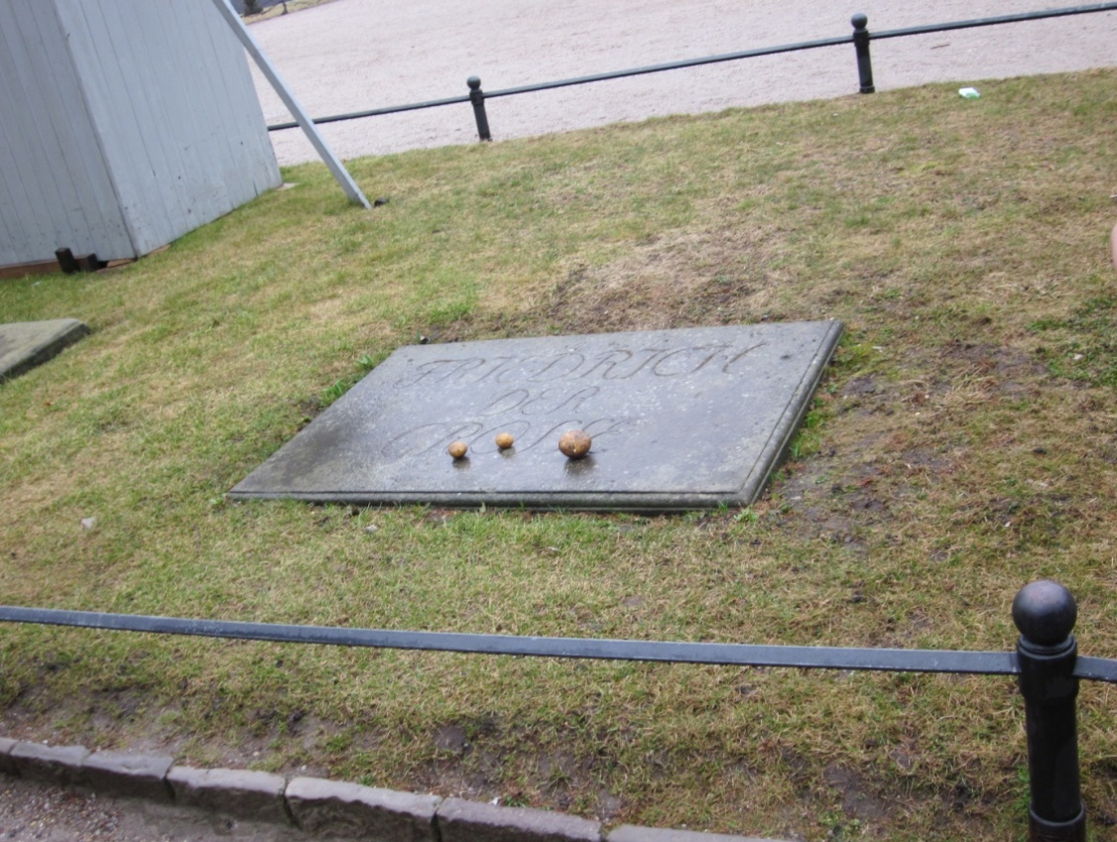
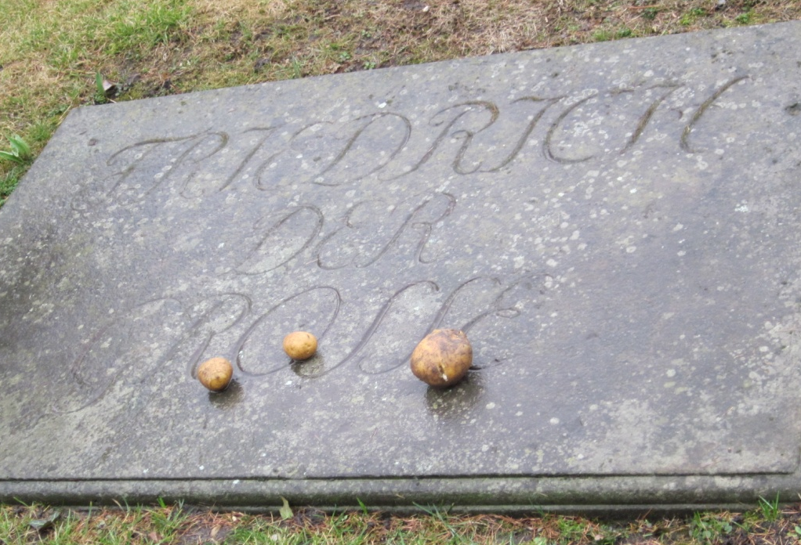
Le mémorial de Fréderic 2 roi de Prusse. A gauche, il y a ceux de ses 11 chiens.

Slide 3
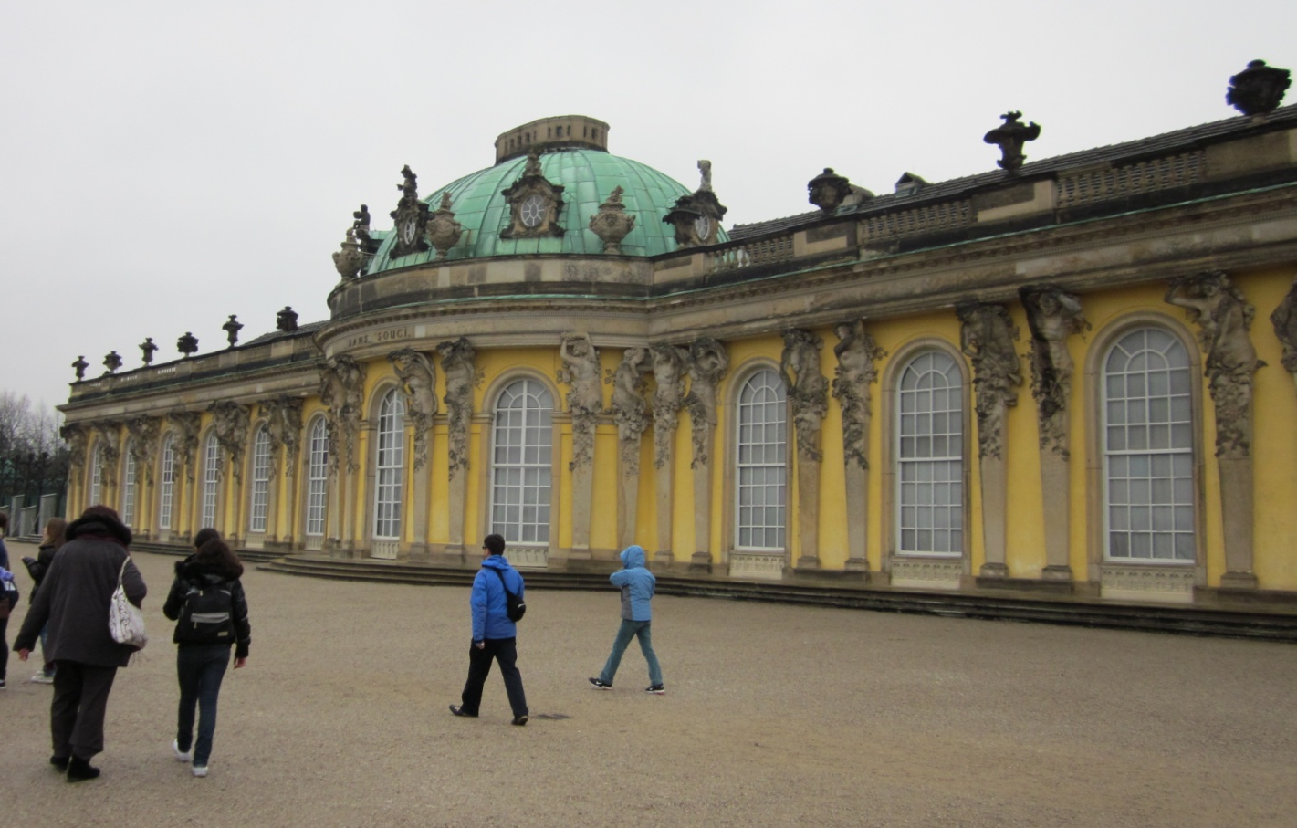
Les constructions du parc Sanssouci: facades et détails architecturaux.
La facade du château de Sanssouci .

Slide 4
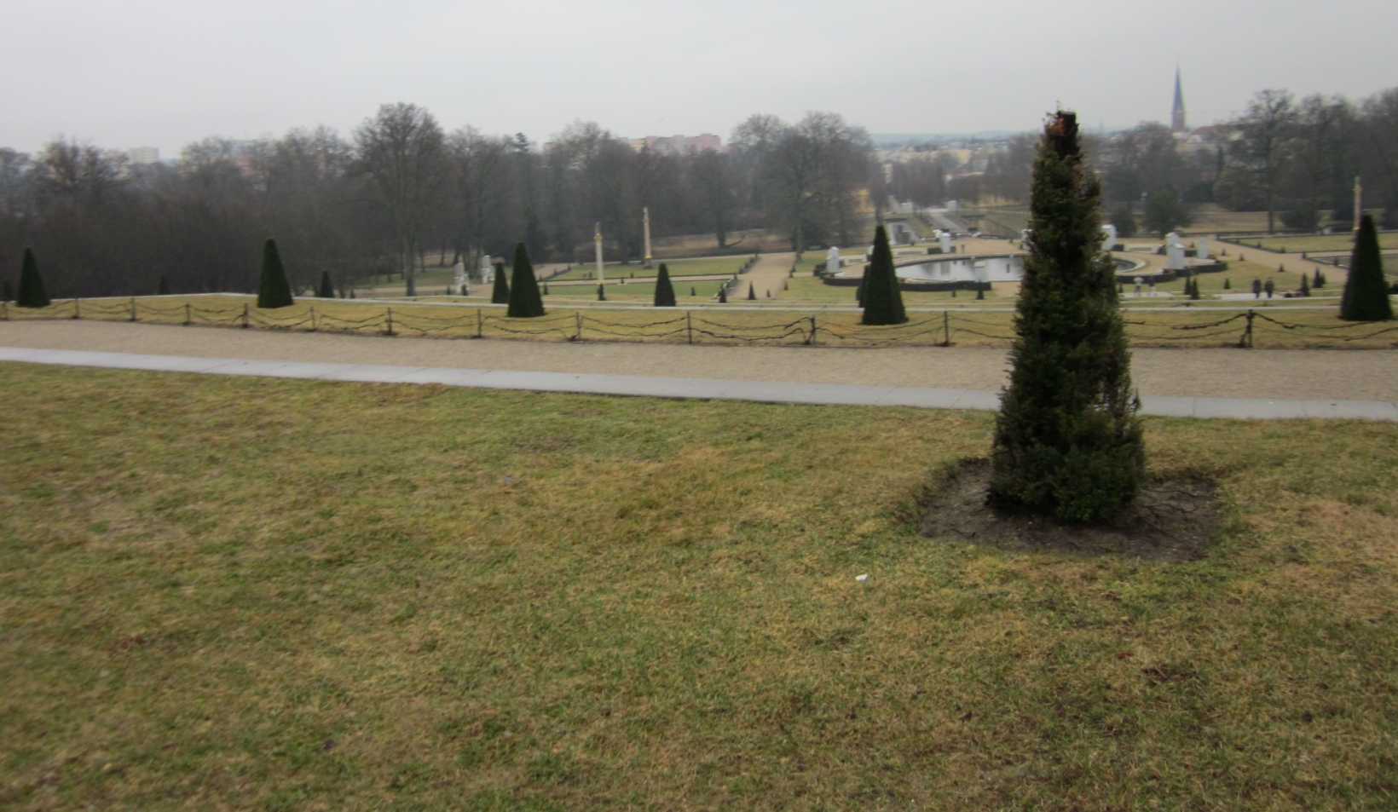
Le parc Sanssouci: fontaines / sculptures / massifs.
Voici le parc du château de Sans souci. Le chateau est juste derrière. Là où il y a des arbres, c’est la forêt.

Slide 5
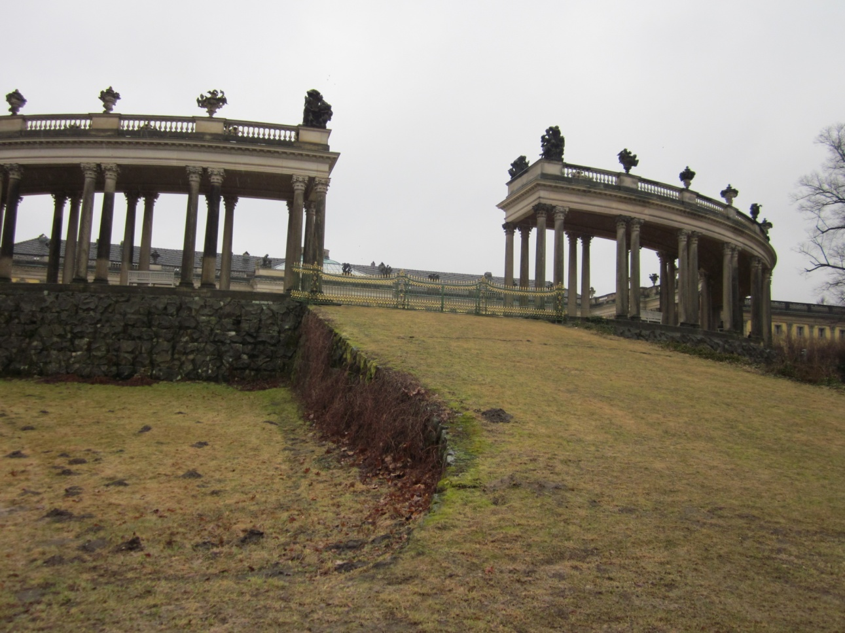
Entrée principale du château.

Slide 6
Constructions dans le parc.

Slide 7
